Slide 1

Государственное бюджетное общеобразовательное учреждение Самарской области средняя общеобразовательная школа им. А.И. Кузнецова с. Курумоч муниципального района Волжский Самарской области структурное подразделение «Детский сад «Белочка»»
Дистанционный
образовательный проект
«Сирень Победы»
Автор проекта: Брындина Анна Александровна

Slide 2
Актуальность
В 2020 году исполнилась знаменательная дата - 75-летие Победы в Великой Отечественной войне.
Я задумались над тем как организовать условия формирования у детей представлений об историческом прошлом своего Отечества, о том, как пробудить интерес и уважение к военной истории в новой сложившейся ситуации в стране, связанной с ограничительными мерами по распространению covid-19.
Поэтому решила создать дистанционный образовательный проект «Сирень Победы». Для достижения образовательных результатов в соответствии с ФГОС ДО, использовала дистанционные формы взаимодействия с детьми и родителями в вопросах знакомства дошкольников с историей военного прошлого своей страны, своей семьи, по поддержке у детей позитивных переживаний, связанных с Великой Победой 1945 года.

Slide 3
Проблема
Тема войны не простая для детского понимания. И на вопрос, надо ли детей дошкольного возраста приобщать к памяти о военной истории, хочется вспомнить слова В.А.Сухомлинского, о том, что высокие чувства преклонения перед памятью о тех, кто отдал за Родину жизнь, не возникают в сердцах детей сами по себе, их надо пробуждать.
Современные дети разделены во времени с непосредственными участниками Великой Отечественной войны уже тремя поколениями. К сожалению, всё меньше тех, кто был непосредственным очевидцем и участником далёких военных событий.
Педагоги и родители, как главные и авторитарные фигуры в жизни ребёнка ответственны за то, чтобы, разумно дозируя правду о войне, помогать дошкольникам понять её трагический смысл, почувствовать ценность человеческой жизни, пробудить сострадание к людям, испытавшим огромные лишения, потери и беды, которые несёт война.

Slide 4

Цель
Формировать и повышать уровень нравственно - патриотического воспитания, социальной и гражданской ответственности не только детей, но и родителей.

Slide 5
Задачи
Обобщать и расширять знания детей об истории Великой Отечественной войны через различные виды детской деятельности.
Прививать интерес к военной истории своего Отечества, пробуждать желание изучать историческое прошлое страны.
Пробуждать чувство гордости за своё Отечество, восхищения мужеством и героизмом народа, защитившего свою Родину.
Воспитывать почтение к памяти героев Великой Отечественной войны.
Знакомить и приобщать к культурным традициям страны – чествованию знаменательной даты российской военной истории – Дня Победы в ВОВ.
Формировать эмоциональное восприятие образа сирени – как символ Победы.
Стимулировать активное взаимодействие старших членов семей, родителей воспитанников и педагогов в вопросах пропаганды семейных и гражданско-патриотических ценностей.
Поддерживать воспитательный потенциал семьи в формировании у детей начал патриотических чувств, глубокого чувства сопричастности к истории своей семьи и своего Отечества.

Slide 6


Тип проекта:
-краткосрочный;
-групповой;
-исследовательско-творческий.
Участники проекта:
-воспитатели;
-дети старшей группы;
-родители воспитанников.

Slide 7
Этапы работы
I этап – подготовительный:
Подготовила для родителей методические рекомендации: «Тема войны: как и о чём рассказывать детям дошкольного возраста», «Знакомьте ребёнка с военной историей своей семьи», Помогите ребёнку стать хранителем памяти о подвигах своих дедов и прадедов».
Подготовила для детей:
-цикл бесед с ИКТ: «Что за праздник 9 мая?», «Вечный огонь», «Дети войны», «История георгиевской ленточки», «Символы победы».
-подборку художественной литературы, стихов: Е. Благинина «Шинель»; чтение глав из книги С. Баруздина «Шел по улице солдат»; С. Баруздин «Рассказы о войне»; С. Михалков «День Победы»; А. Гайдар «Война и дети»; А. Митяев «Землянка»; «Мешок овсянки»; Я. Длуголенский «Что могут солдаты»; Л. Кассиль «Главное войско»; Л. Соболев «Батальон четверых»; М. Исаковский «Навек запомни», Т. Трутнева «Победой кончилась война».
-подборку мультфильмов: «Солдатская сказка», «Воспоминание», «Партизанская Снегурочка» и т.д.
-подборку музыкальных произведений: «Священная война», «День победы», М. Блантера «Катюша», «Тёмная ночь» (муз. Н. Богословского, сл. В. Агатова),«Военный марш» Г. Свиридова, «Прощание славянки» В.Агапкина и другие.

Slide 8
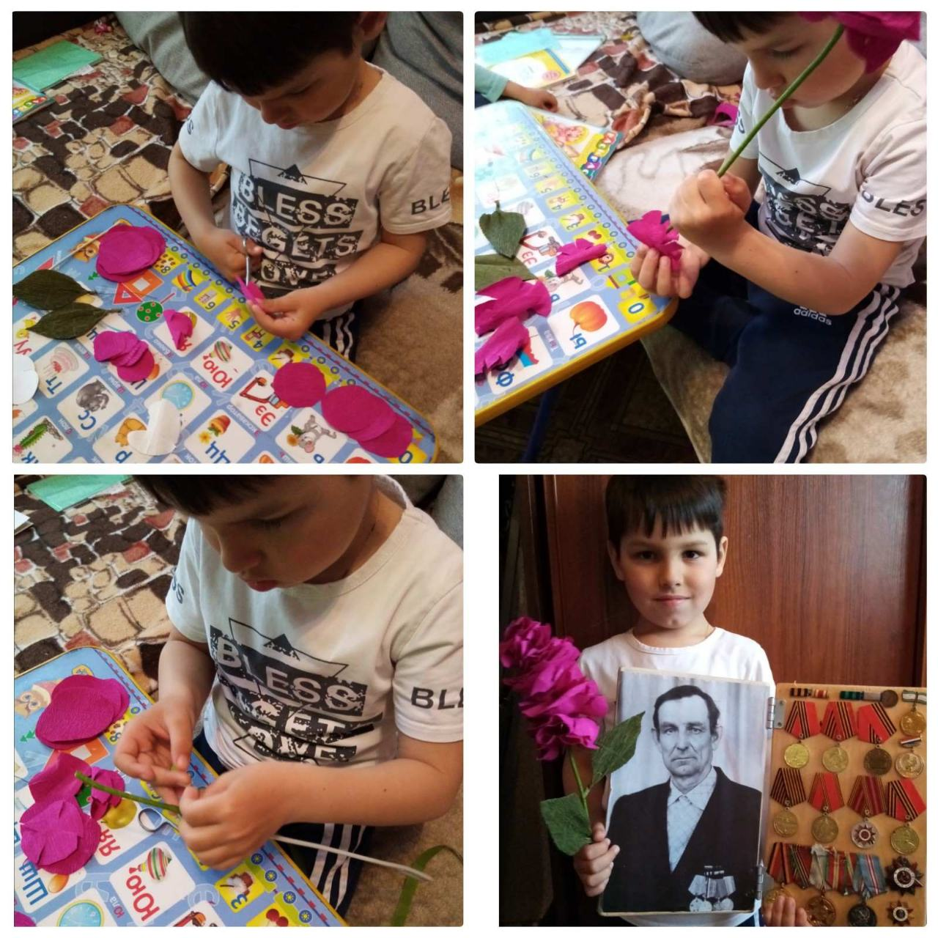
II этап – основной:
Родители, следуя методическим рекомендациям и используя подборки образовательных ресурсов, познакомили детей с праздником «День Победы», дали представление о значении Победы нашего народа в ВОв. Так же, родители совместно с детьми посетили следующие виртуальные мероприятия, приуроченные к 75-летию Победы: виртуальные туры «Музея Победы г. Москва»; «Центральный музей Вооруженных Сил. Зал Победы»; присоединились к XI Международной Акции «Читаем детям о войне»; приняли участие в акции «Бессмертный полк». Совместно с детьми изготовили веточки «сирени» и разучили движения танца с изготовленными веточками на песню «Сирень Победы»

Slide 9

III Этап – Заключительный
Сирень – это символ весны. Это память о тех, кто защитил нашу страну в Великой Отечественной войне, это символ Победы! Пышными букетами сирени встречали в мае 1945 года воинов-освободителей, возвращавшихся домой. Каждую весну цветет сирень, символизирующая живую связь поколений. Поколения тех, кто выстоял и победил в той страшной войне.
Именно в память об этом Великом дне, кульминационным событием нашего проекта стало участие в сетевой патриотической акции «#Сирень Победы2020».
Участие в акции проходило в два этапа:
Презентация мастер-класса с детьми «Изготовление цветов сирени своими руками»
Презентация видеоролика танца с изготовленными цветами «сирени» на мелодию «Песни военных лет». Ссылка на видео https://disk.yandex.ru/i/IBY68w05B8NpQQ

Slide 10

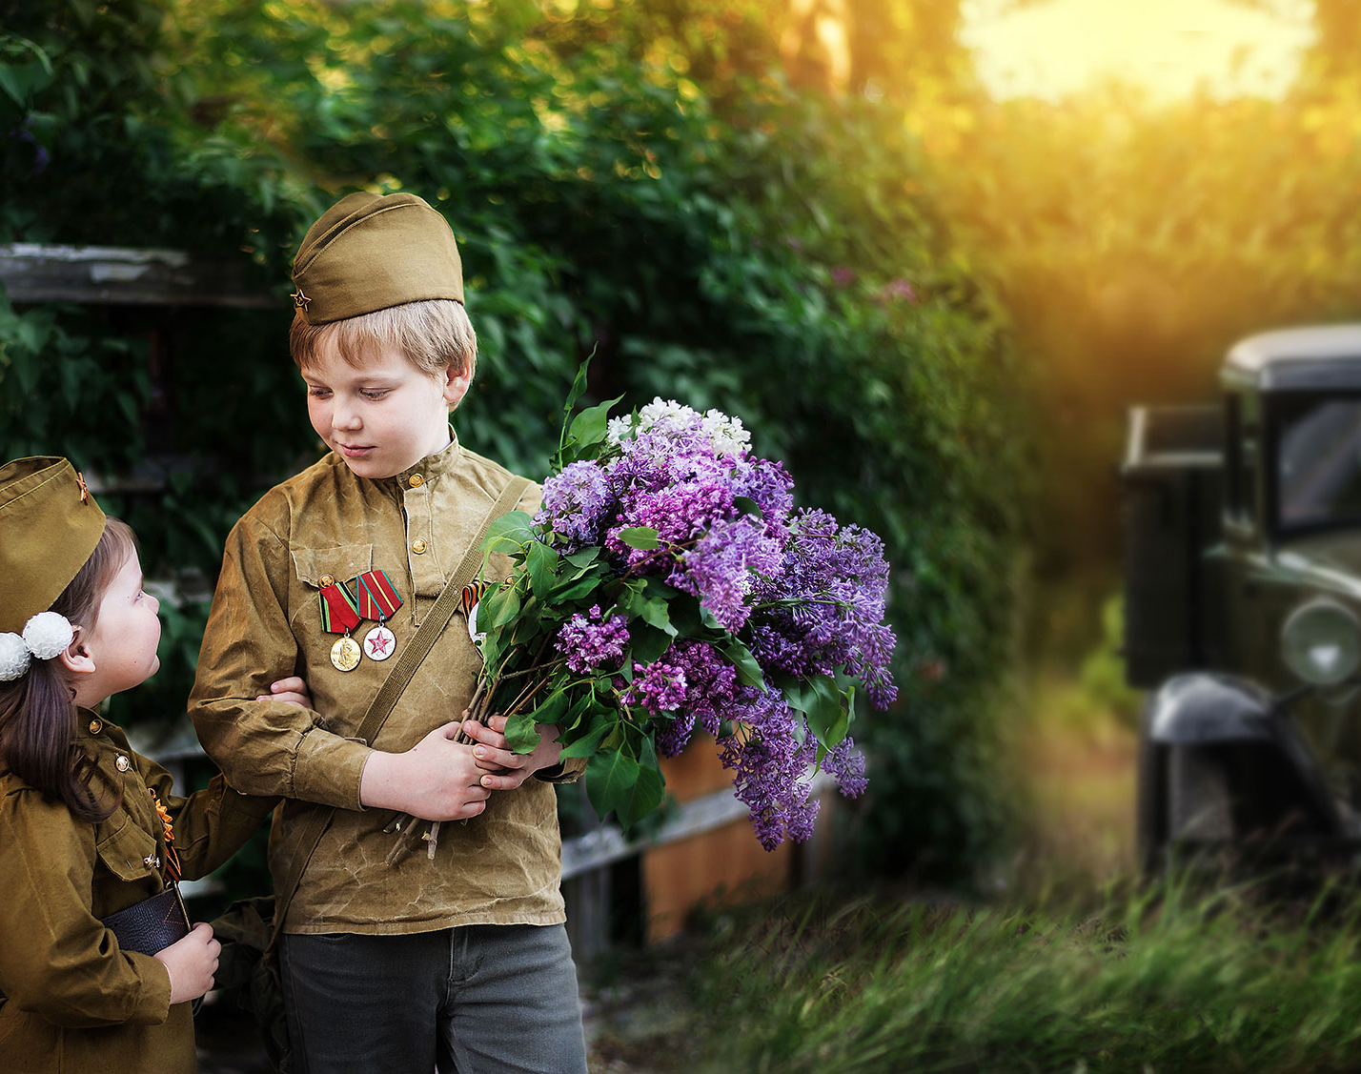
Вывод
Таким образом, система продуктивного взаимодействия между участниками проекта была эффективной для решения поставленной задачи по формированию и повышению уровня нравственно- патриотического воспитания, социальной и гражданской ответственности не только детей, но и родителей.

Slide 11
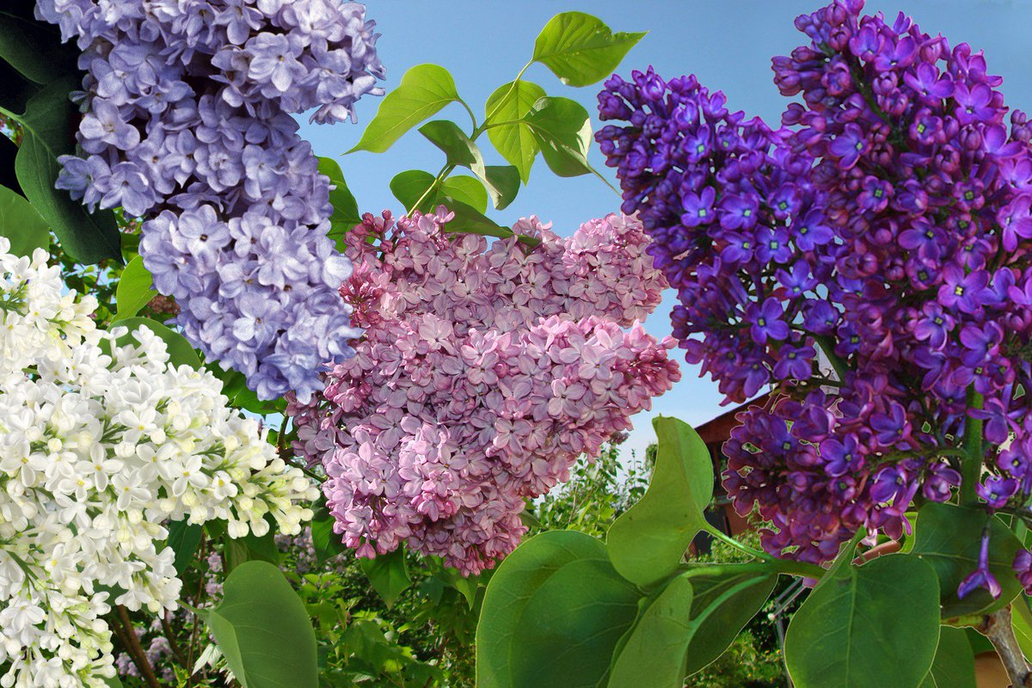
Спасибо за внимание !

